Slide 1
四、现有通用大模型比较
汇报人：李明

Slide 2
通用大模型介绍
什么是通用大模型
通用
模型不仅仅针对特定的任务（如文本分类或对话问答），而是能够在包括文本生成、问答、文本摘要、情感分析等多种任务上表现出色。例如，同一个模型可以生成文章，也可以回答问题或者翻译语言。
大模型
模型中含有大量参数
模型在大规模数据集上进行预训练
模型训练过程需要大量算力

Slide 3
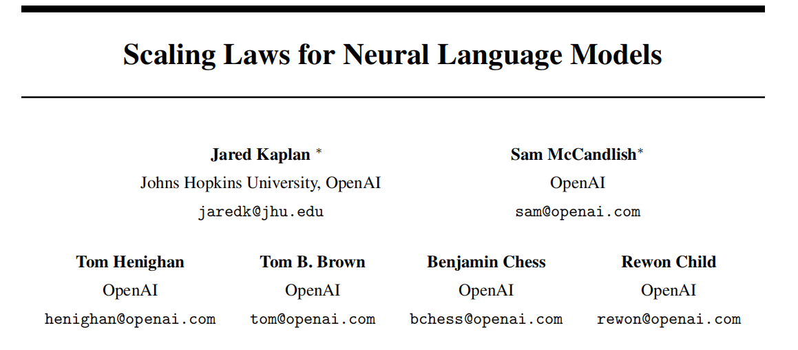
通用大模型介绍
扩展定律（Scaling Law）

Slide 4
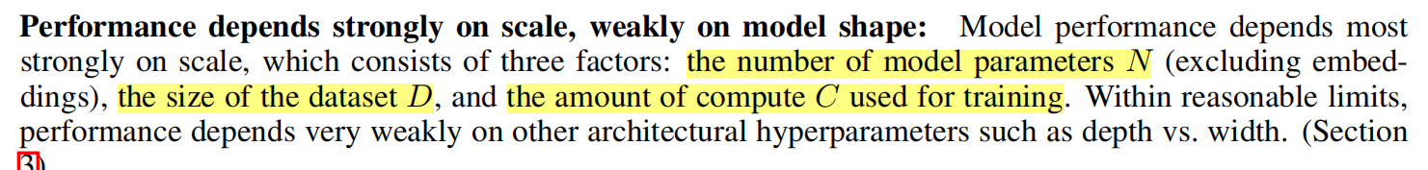
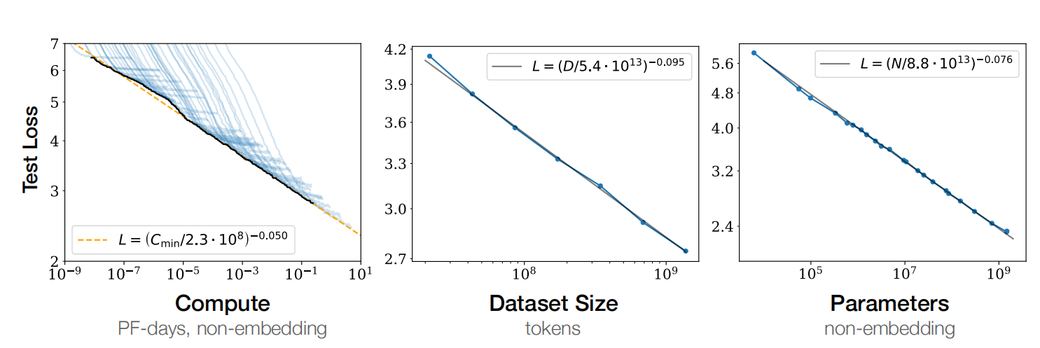
通用大模型介绍
扩展定律（Scaling Law）
模型性能与模型规模强相关，与模型形状弱相关

Slide 5
通用大模型的根本特征
涌现（Emergence）
涌现指的是模型从大量数据进行学习的过程中，自动形成复杂模式和特性，从而具备智能行为或先进认知功能的能力，而不是通过人为设计具体规则来实现。
比如，相比于GPT-2的15亿个参数，GPT-3拥有1750亿个参数，这使得GPT-3具有了理解复杂上下文的能力，因此可以在不经过微调的情况下直接被用于众多下游任务（如问答，文本总结，机器翻译等等）。
这种特性使得大模型具备接近人类智力的潜力，但也是大模型的缺点之一。因为模型的行为可能难以预测和控制，有时候甚至会产生不符合预期或不受欢迎的结果。

Slide 6
通用大模型的根本特征
同质化
同质化表明了在各个领域中构建机器学习系统的方法正在整合。例如，现在几乎所有最先进的自然语言处理模型都是基于少数几个基础模型改编的，如BERT、GPT、LLaMA等。
同时，类似的基于Transformer的序列建模方法现在也被应用于文本、图像、语音、表格数据和蛋白质序列等领域。
在自然语言处理（NLP）领域，Transformer模型如BERT和GPT通过预训练和微调的方式，在多种文本相关任务中展现出卓越性能。
在图像处理领域，通过视觉Transformer（ViT）模型，将图像划分成多个小块（patches），然后被视为序列输入到Transformer模型中。这种方法允许模型捕获图像不同区域间的关系，从而用于图像分类、目标检测和其他视觉任务。
在语音识别领域，Transformer模型可以处理音频信号的序列，有效地模拟声音的时间动态。模型可以捕捉长时间跨度内的语音特征，提高了语音到文本的转换精度。

Slide 7
现有通用大模型比较
国外 国内
GPT 腾讯混元
Claude 百度文心一言
Gemini 阿里通义千问
LLaMA 字节豆包
BERT 讯飞星火
DALL-E Kimi
CLIP

Slide 8
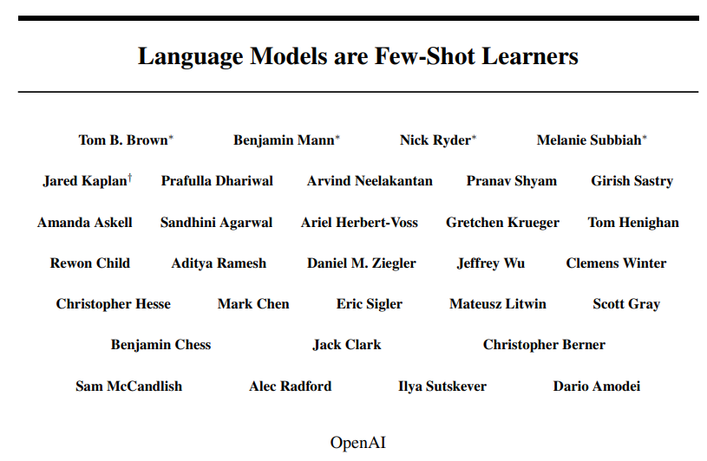
GPT-3

Slide 9
GPT-3
模型架构
GPT-3 是一种自回归模型，采用仅解码器的 Transformer 架构。它通过预测序列中给定所有前面单词的下一个单词来生成文本，专注于生成连贯且与上下文相关的文本。
参数说明
n_params: 模型中总的参数数量
n_layers: 模型的中的Transformer层的数量
d_model: 模型每一层中输入输出的维度，即模型的“宽度”
n_heads: 模型中每个注意力层的注意力头的数量
d_head: 模型中每个注意力头的维度

Slide 10
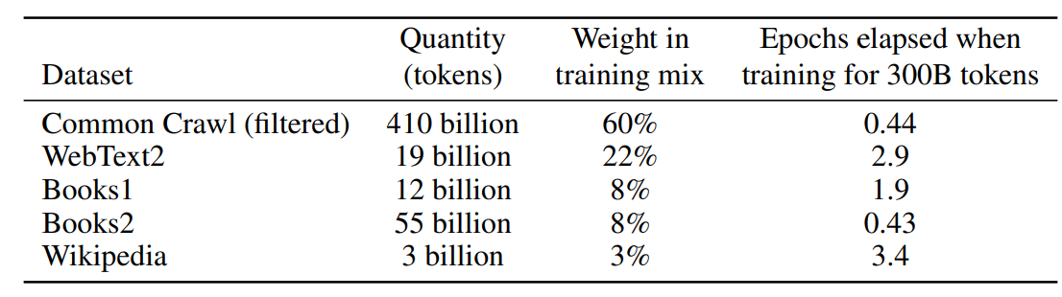
GPT-3
数据集
Common Crawl: 互联网上爬取的海量数据集
WebText2：包含高质量网页中文本数据的数据集
Books
Wikipedia

Slide 11
GPT-3
特性
GPT-3 是当时规模最大的语言模型（1750 亿参数），展示了参数数量与模型性能之间的显著关联。
GPT-3展现了在多个领域的强大性能，改变了传统 NLP 系统针对每个任务定制模型的模式，使得“一个模型解决所有问题”成为可能。
具备强大零样本和少样本学习的能力
零样本学习：GPT-3 能够通过简单的自然语言提示完成未明确训练过的任务，例如翻译、问答和写作。
少样本学习：只需提供少量任务示例，模型即可快速适应特定任务，而无需复杂的任务微调。

Slide 12
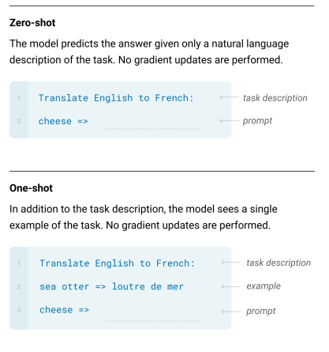
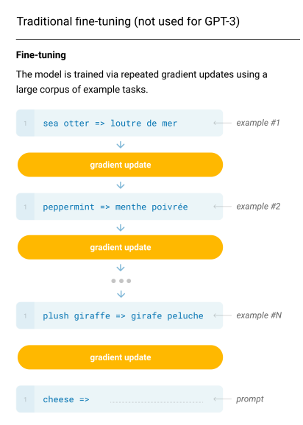
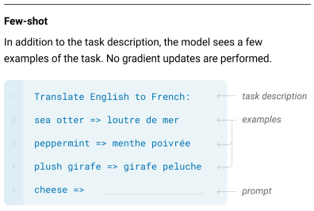
GPT-3

Slide 13
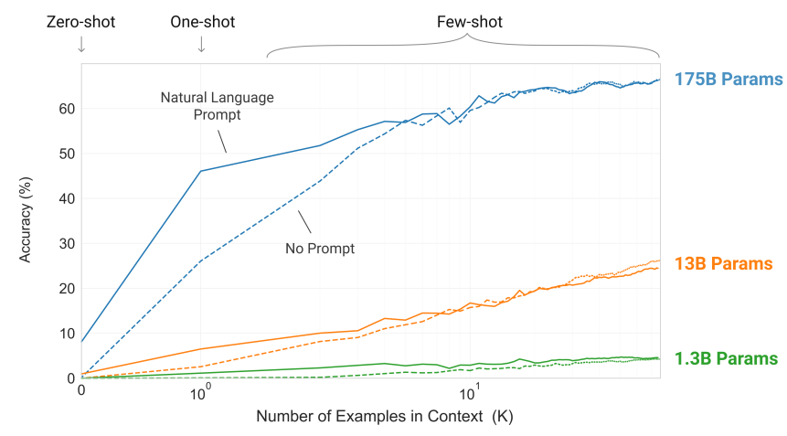
GPT-3
性能

Slide 14
GPT-4
与GPT-3对比
更大规模参数（普遍估计可能达万亿规模），更先进架构。
模型逻辑推理能力显著提高，在数学问题、逻辑推导、复杂问答等方面的表现更为可靠。
支持多模态输入，可同时处理图片和文本输入。
最大上下文长度提高：
GPT-3: 4,096 tokens
GPT-4: 8,192 - 32,768 tokens
使用了更加先进的对齐技术（RLHF, 基于人类反馈的强化学习），增强了模型对用户需求的响应能力

Slide 15
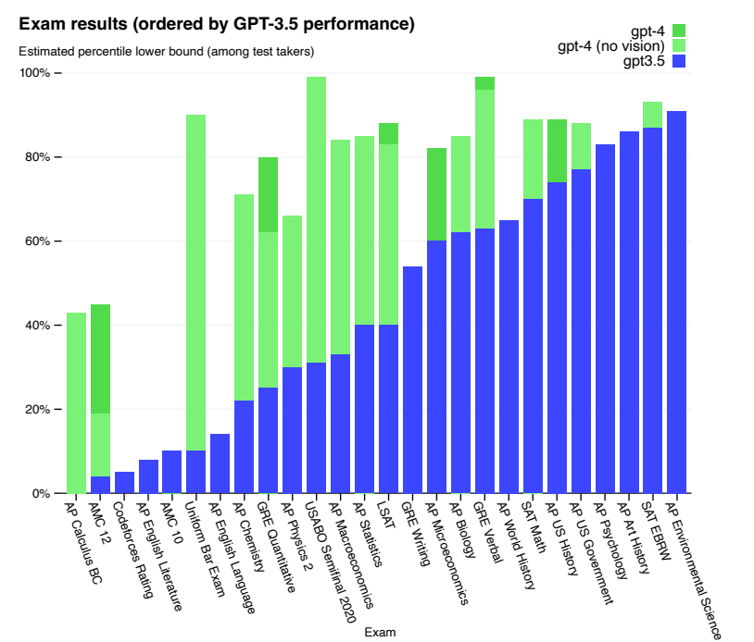
GPT-4

Slide 16
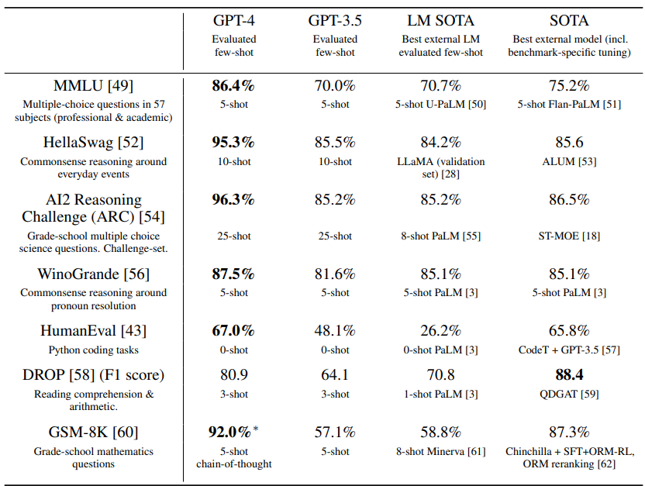
GPT-4

Slide 17

Claude

Slide 18
Claude
模型家族成员:
Claude 3.5 Sonnet(发布于2024年6月)
目前最先进的claude模型，响应速度比claude3 Opus提高了两倍，在需要高级推理和编码能力的任务中表现出色，非常适合用于复杂分析和详细内容创作。
Claude 3 Opus(发布于2024年3月)
尤其擅长处理大规模上下文窗口（20,0000 tokens），非常适合处理大量信息。
Claude 3 Haiku(发布于2024年3月)
轻量级模型，相应速度快，效率高，但性能不如上面两款模型，适合于一些不涉及复杂推理和计算的任务

Slide 19
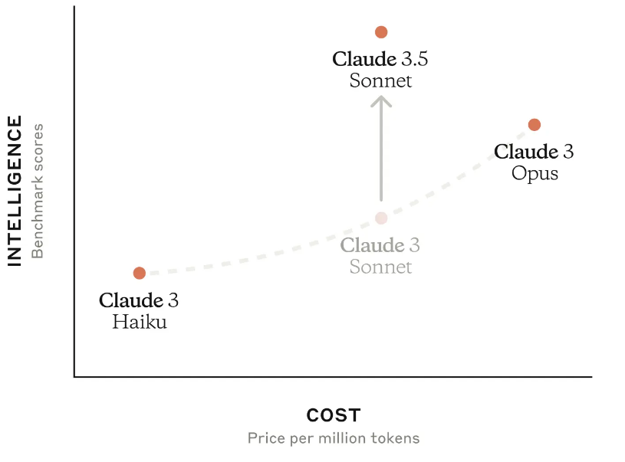
Claude

Slide 20
Claude
特性
其上下文窗口长度可达200,000个token，在处理较长文档和在长时间交互中保持上下文方面具有显著优势。
在涉及复杂推理方面表现出色，在多项涉及推理的benchmark上表现都优于gpt4
注重模型安全和对齐，Anthropic 公司开发了一款名为“宪法AI（Constitutional AI）”的训练方法。与普通的基于人类反馈的对齐方法不同，这种方法通过一组预定义的原则（称为“宪法”）来指导人工智能的行为，模型使用该原则来评估和改进其输出。这种方法减少了来自人类的偏好，提高了模型的安全性。

Slide 21
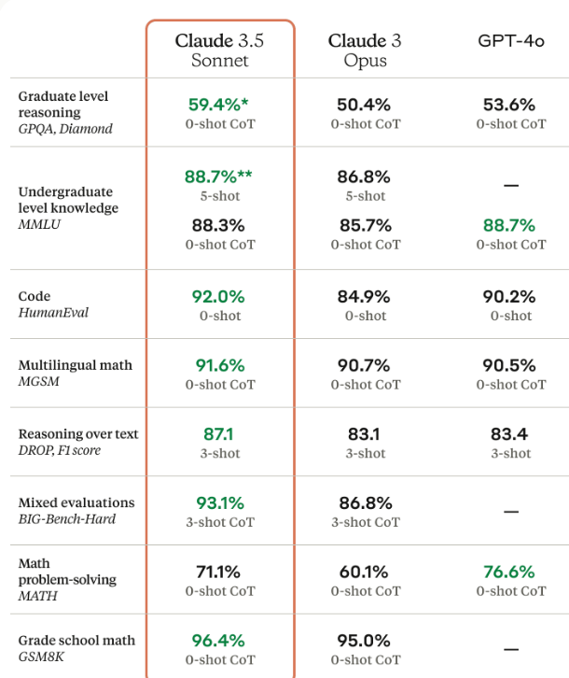
Claude
性能

Slide 22
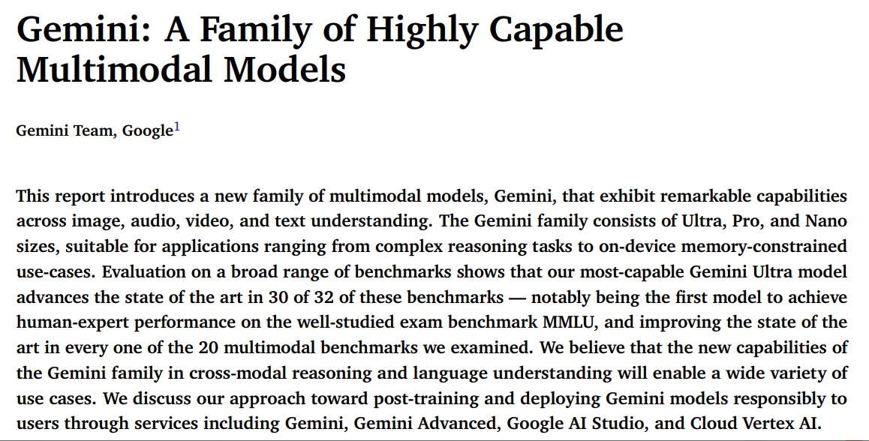
Gemini

Slide 23
Gemini
模型家族
Gemini-Ultra: 最强大的 Gemini 模型,在包括推理和多模态任务在内的广泛高复杂度任务中展现出了先进性能
Gemini-Pro: 性能不如Ultra，但是在成本和延迟方面都进行了性能优化
Gemini-Nano: 轻量高效的模型，设计用于在低内存设备上运行。该模型是通过从Gemini-Ultra进行知识蒸馏来训练的
知识蒸馏：使用一个性能更好的大模型作为“老师模型（Teacher model）”，训练一个参数量更小的“学生模型”。学生模型通过对老师模型的输出进行训练，从而使得学生模型的回答更加接近老师模型的回答。

Slide 24
Gemini
特性
Gemini 从一开始就被明确设计为一个多模态模型，使用统一的方式来处理各种类型的数据（如文本、图像等），使得其能无缝处理文本、图像、视频以及潜在的其他媒体输入。
擅长复杂的多模态推理，例如解读视频、跨文本和图像生成叙述或解决跨模态任务。
除了利用公开可用的数据外，Gemini 还利用谷歌的庞大专有数据资源，包括来自 Google 搜索、YouTube 以及其他服务的数据。
Gemini在设计上与谷歌的产品生态紧密集成，包括其谷歌搜索，Google Workspace，以及面向云服务的人工智能工具等。

Slide 25
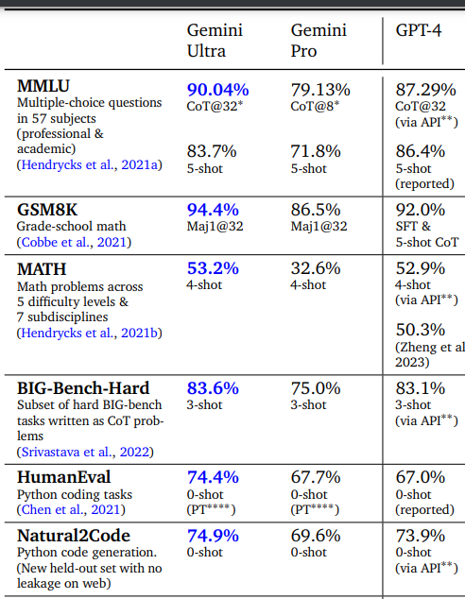
Gemini
文本性能表现

Slide 26
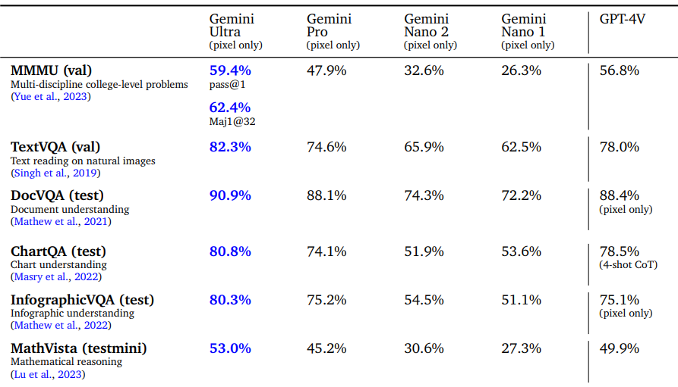
Gemini
图像性能表现

Slide 27
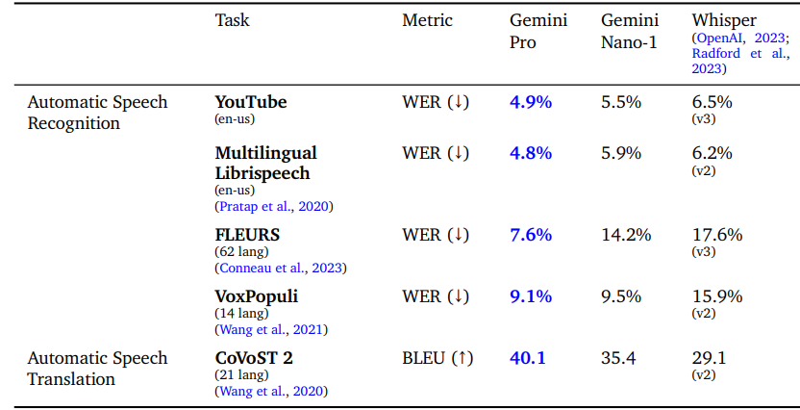
Gemini
音频性能表现

Slide 28
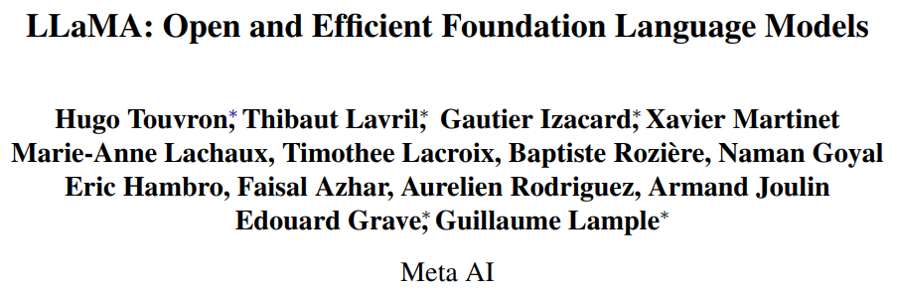
LLaMA
LLaMA是一款由Meta公司开发的开源大语言模型

Slide 29
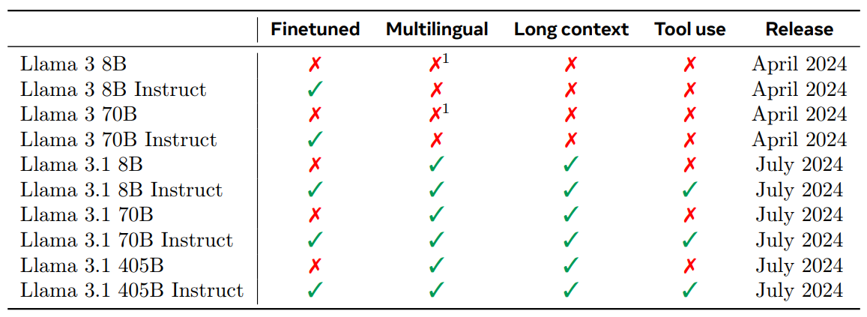
LLaMA
模型家族

Slide 30
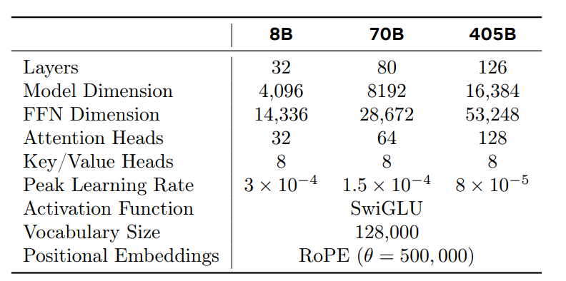
LLaMA
模型架构

Slide 31
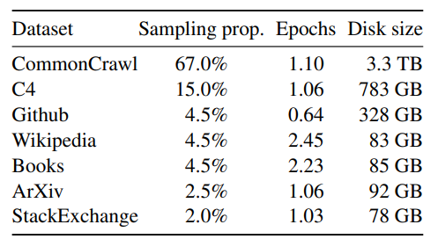
LLaMA
数据集
由于LLaMA是一款开源模型，因此其训练数据全部是网上的开源数据集。

Slide 32
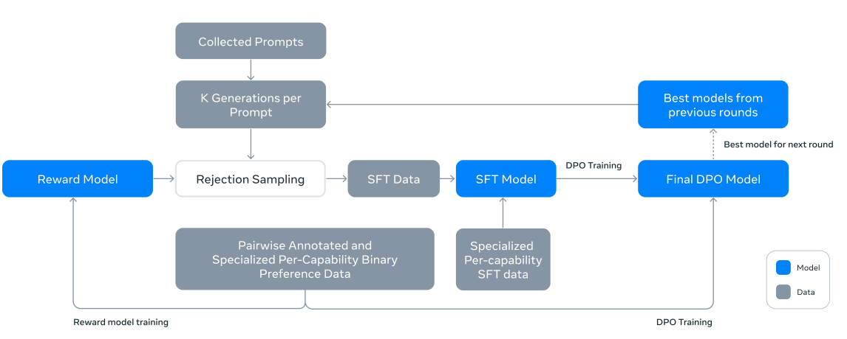
LLaMA
后训练（post-training）过程
注：DPO表示Direct Preference Optimization

Slide 33
LLaMA
特性
当前性能最优越的开源模型，极大方便了学术界和研究人员进行试验，对大模型的发展做出了巨大贡献。
具有轻量高效的设计，针对性能和资源效率进行了优化。LLaMA 能够以较少的参数量达到与一些参数量更大模型相匹配的性能（例如，LLaMA-13B 的性能可与 GPT-3.5（参数量超过175B） 相媲美）。
LLaMA是一款纯文本大模型，即其没有处理图像和视频的多模态能力。
适合在小规模硬件上使用。对于计算资源有限的研究人员或无法使用超级计算机的小型组织而言是理想之选。

Slide 34
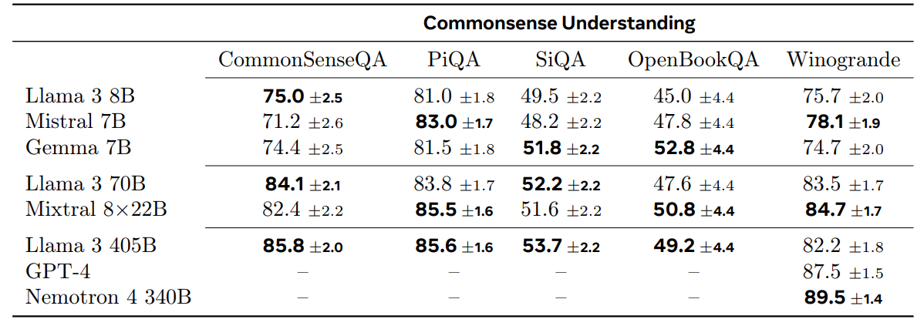
LLaMA
预训练模型性能

Slide 35
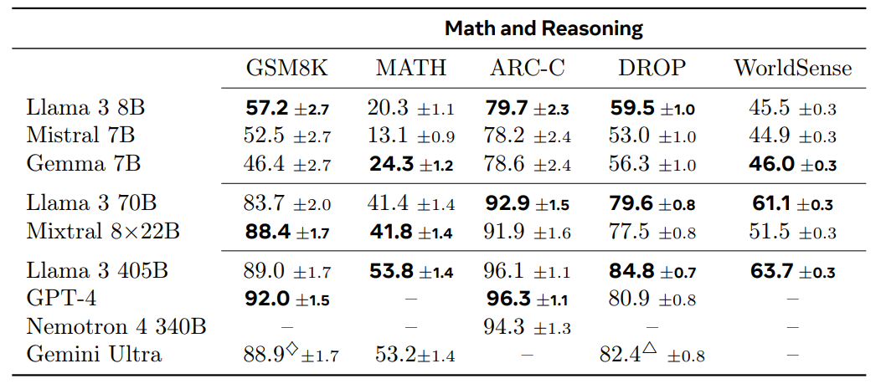
LLaMA
预训练模型性能

Slide 36
LLaMA
后训练模型性能

Slide 37
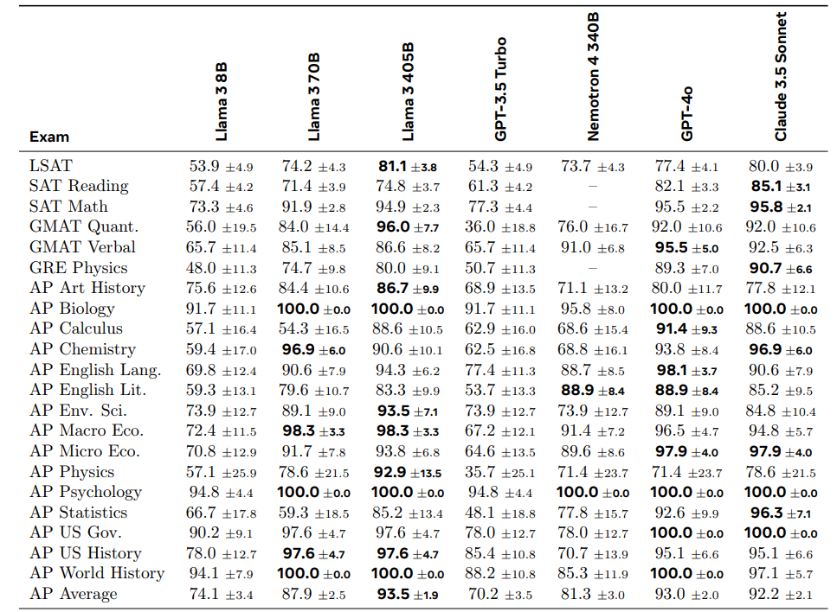
LLaMA
Pre-trained model performance

Slide 38
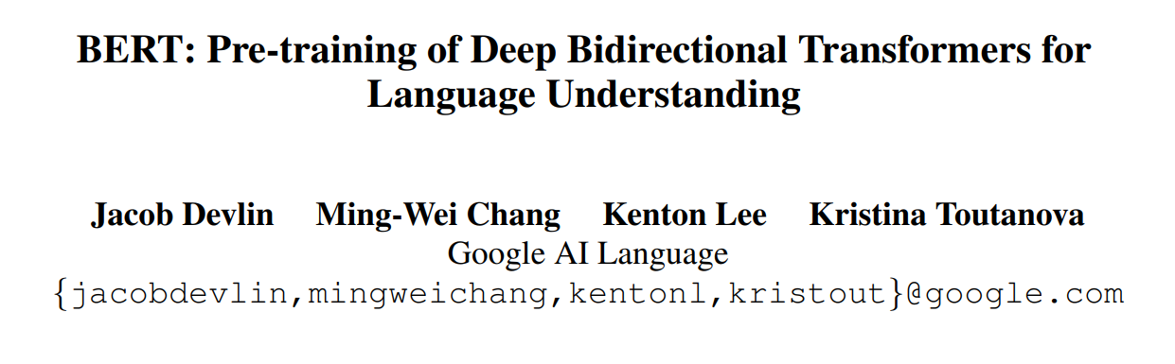
BERT
Bidirectional Encoder Representations from Transformers
发布于2018年

Slide 39
BERT
特性
采用掩码语言模型（Masked Language Model）和下一句预测（Next Sentence Prediction）进行预训练。并且不同于gpt的自回归架构，BERT采用双向上下文建模来更好地提取上下文信息，这使得它能够更好地理解和提取信息。
MLM：在一个句子中随机遮住一些单词，让模型根据上下文来预测空缺的单词。
NSP：训练模型来判断，一个句子从逻辑上来说是否是另一个句子的下一个句子。
BERT是由谷歌公司发布的一款开源模型，它促进了大模型领域的创新，并使得研究人员在其基础上进一步优化并创建新的模型（如RoBERTa,ALBERT等）

Slide 40
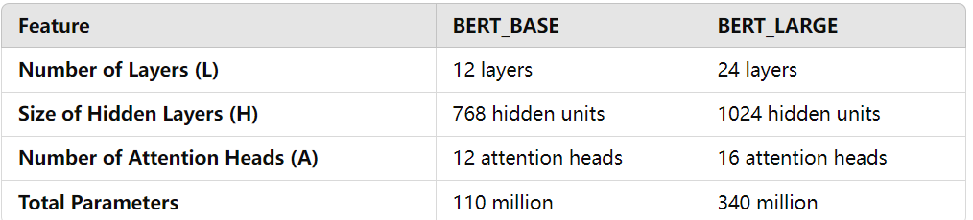
BERT
模型参数

Slide 41
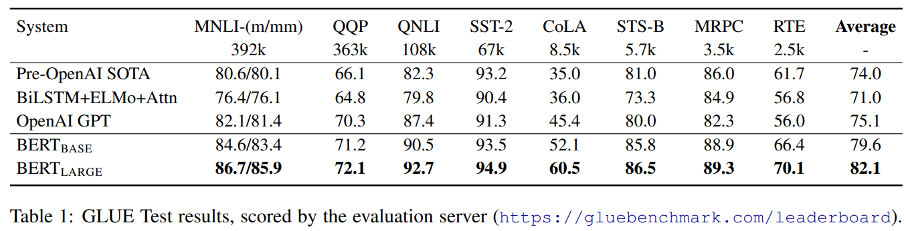
BERT
模型性能

Slide 42
DALL-E
介绍
DALL-E 是 OpenAI 开发的一种文生图 AI 模型。它是 GPT-3 架构的一个变体，适用于处理文本和图像数据，以生成与给定提示紧密相关的创意、连贯的图像。
模型的零样本学习能力强大，可以理解并执行在训练期间从未见过的提示，展现了其对物体、风格和概念的广泛理解。
除了生成新图像之外，DALL-E 还可以以加重阴影、反射和纹理的方式编辑或创建现有图像的变体，

Slide 43
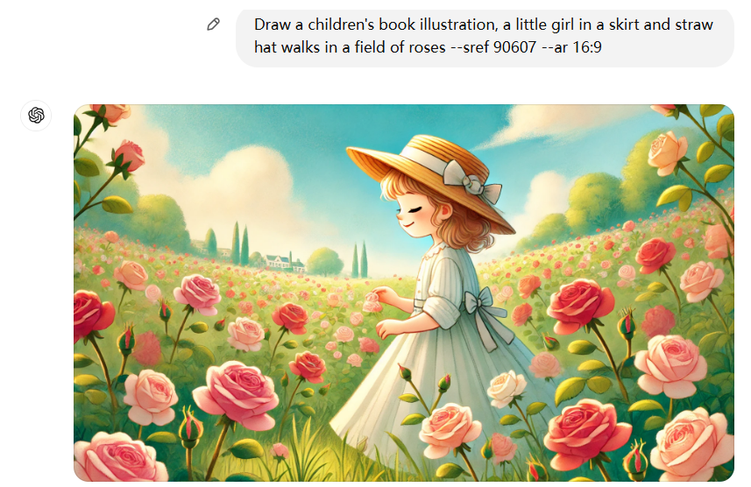
DALL-E
Introduce
DALL-E is a generative artificial intelligence model developed by OpenAI, designed to generate images from textual descriptions.

Slide 44
DALL-E
模型架构
DALL-E 基于 Transformer 模型进行修改，将文本输入和图像输出都处理为数据序列。
在训练 DALL-E 之前，图像首先通过离散变分自动编码器 (dVAE) 进行处理， 生成图像对应的tokens。
DALL-E 采用类似于GPT的自回归模型，根据之前生成的图像token和输入文本按顺序预测下一个图像token，从而使模型能够根据文本描述逐段生成图像。
模型训练
DALL-E 在由文本-图像对组成的数据集上进行训练。这种训练使模型能够学习文本描述和视觉元素之间的关联。

Slide 45
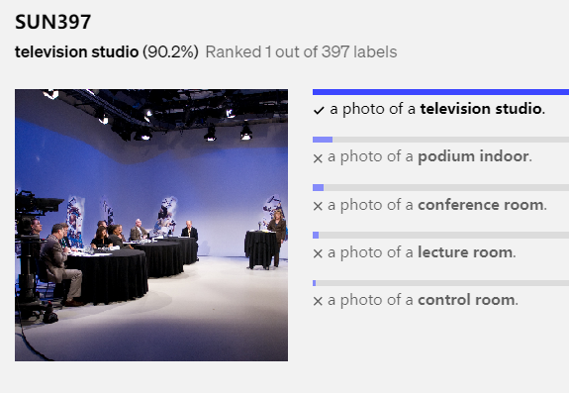
CLIP(contrastive Language-Image Pretraining)
介绍
CLIP是 OpenAI 开发的一种模型，可以有效理解图像与自然语言描述之间的对应关系,将图像与其对应的自然语言描述对应起来。

Slide 46
CLIP
训练过程
模型被训练来理解图文之间的联系，即不同的图像特征对应的文本描述。
模型输入是图像和文本，图像经过一个与训练的CNN网络（也可以使用Transformer架构）生成图片对应的特征向量（即图像嵌入）；文本通过一个基于Transformer的网络，同样生成一个文本嵌入。模型输出是一个图片特征向量与文本特征向量之间的相似度得分（一般为余弦相似度）。
数据集是大量图像-文本对，训练过程中使得图像的特征向量和与其相关的文本的特征向量之间相关程度更高。

Slide 47
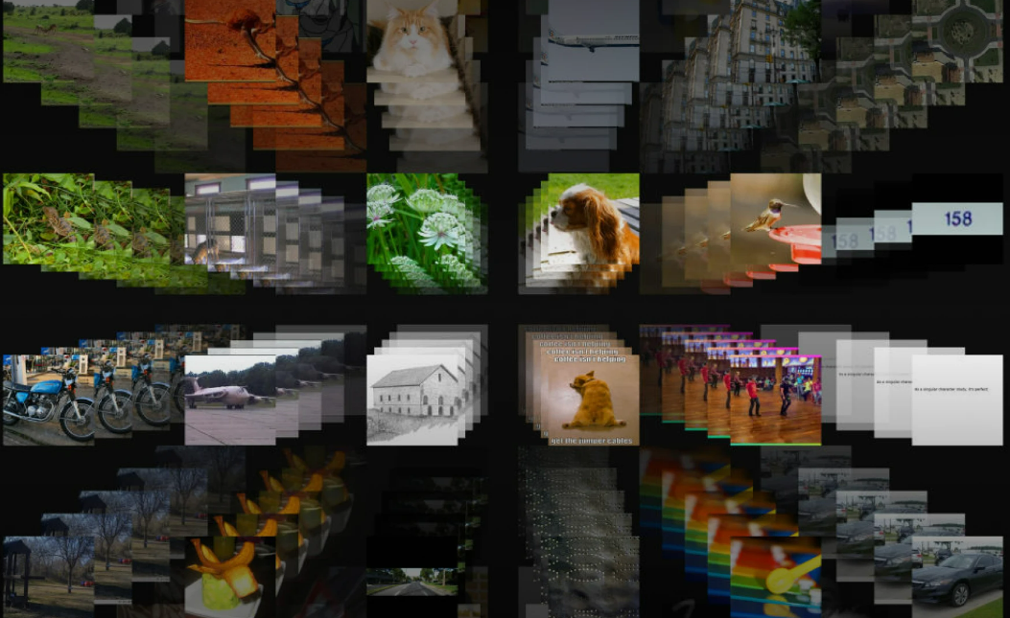
CLIP
Application
图像分类：使用文本描述作为标签进行图像分类。
图像-文本检索：检索与给定文本最相关的图片，反之亦然。
多模态搜索引擎：既可以通过文本查找图片，也可以通过图片查找类似图片。

Slide 48
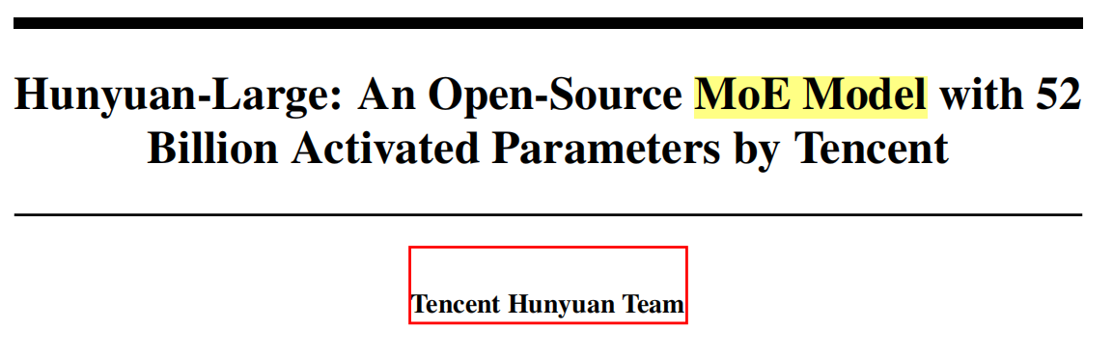
腾讯混元
在2024/12月开源

Slide 49
MoE Model
核心思想
混合专家模型 (MoE) 是一个模块化的神经网络架构，其中多个“专家”子网络专门处理输入空间的不同方面。一个门控机制决定哪一组专家将处理给定的输入，使得模型既专业又计算高效。
每个专家是一个独立的神经网络，负责处理输入空间中的特定部分。这种设计使得每个专家都可以高度优化和适应其处理的数据类型或任务。
门控是MoE的核心，负责决定输入数据应由哪些专家处理。它通常是一个学习型网络，能够根据输入数据的特征动态选择最合适的专家组合。
门控机制不仅选择专家，还可以为每个专家的输出分配权重，这意味着最终输出是多个专家输出的加权组合。

Slide 50
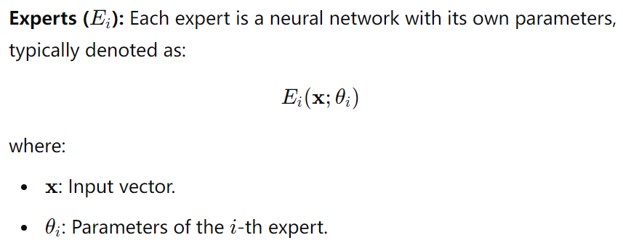
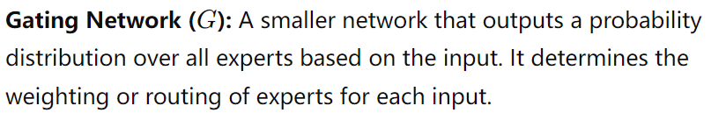
MoE Model
模型架构
Experts:
vv

Slide 51
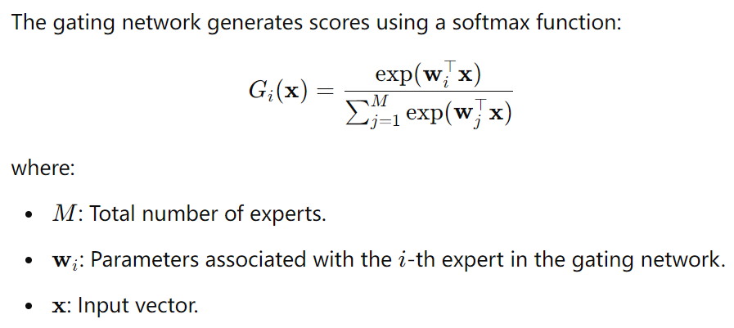
MoE Model
门控单元函数
Experts:
最终根据各个专家网络的得分选出top-N个专家网络来处理对应输入。

Slide 52
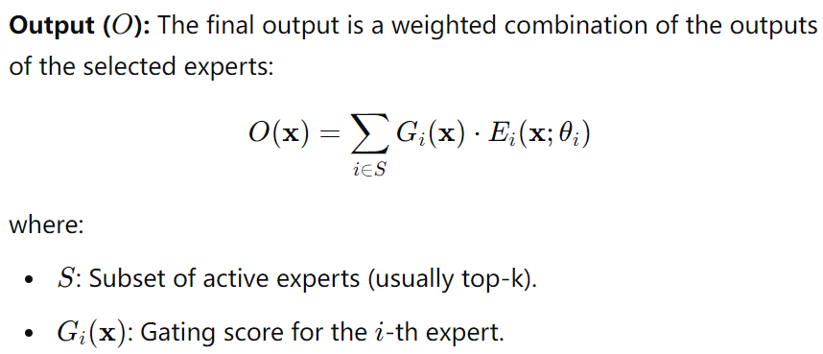
MoE Model
输出层
Experts:

Slide 53
MoE Model
优点
MoE 可让模型更有效地扩展，因为它可以处理更大的容量，而无需在推理过程中按比例增加计算量。这是因为对于任何给定的输入，只有一小部分专家处于激活状态。
MoE 中的每个专家都可以专注于不同的数据子集，与试图一刀切的单一整体模型相比，这可以提高这些子集的性能。这种专业化可以更好地处理具有复杂、不同特征的多样化数据集。
通过仅激活与给定任务相关的专家，MoE 可以减少计算浪费。在资源限制成为主要问题的生产环境中部署大型模型时，这种资源高效利用至关重要。

Slide 54
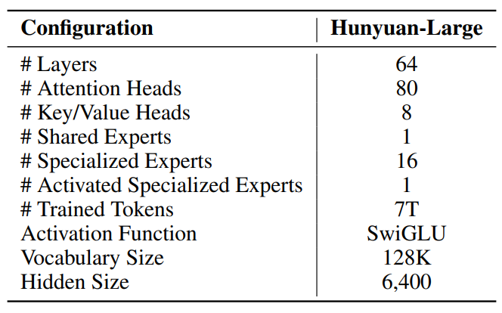
腾讯混元
混元模型架构
混元大模型是目前最大的基于Transformer的开源MoE模型，总共有3890亿个参数，每个专家网络有520亿个激活参数。

Slide 55
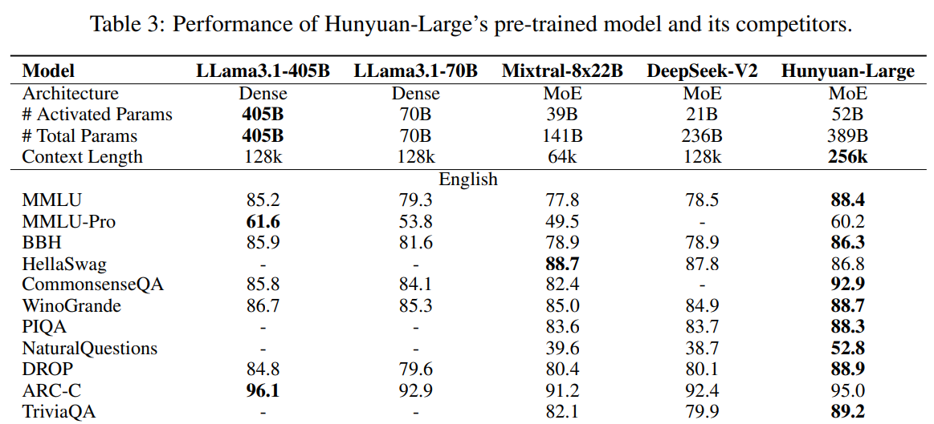
腾讯混元
模型性能
性能超越了LLaMA70B并且可以与LLaMA405B的性能媲美。

Slide 56
阿里通义千问
介绍
基于QWen系列模型开发。
这些模型在指令遵循、长文本生成、结构化数据理解和生成结构化输出（特别是JSON格式）方面表现出显著的改进。并且能处理的上下文长度最多可达128K tokens。
QWen系列模型已经在2023年开源。
模型参数规模多样，最新的QWen2.5版本提供了多种参数规模的模型，从0.5亿到72亿参数不等，支持多达29种语言的处理能力。

Slide 57
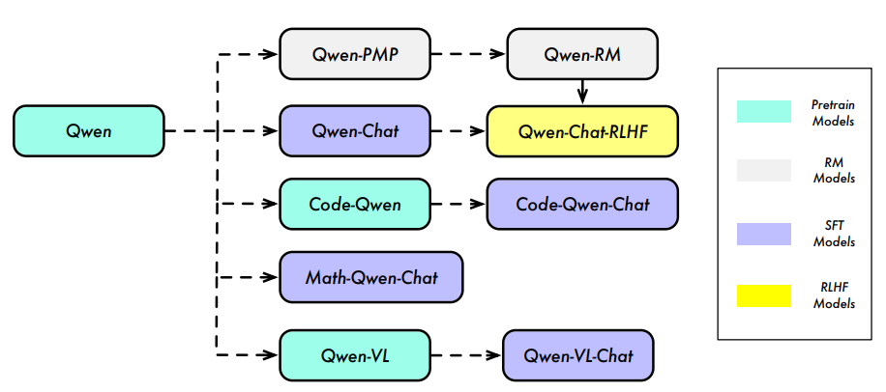
阿里通义千问
模型概览

Slide 58
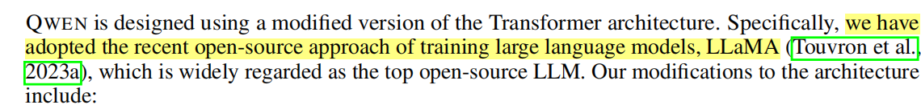
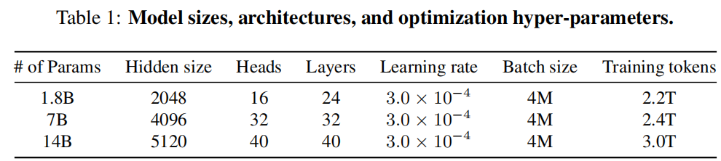
阿里通义千问
QWen模型架构
LLaMA模型架构

Slide 59
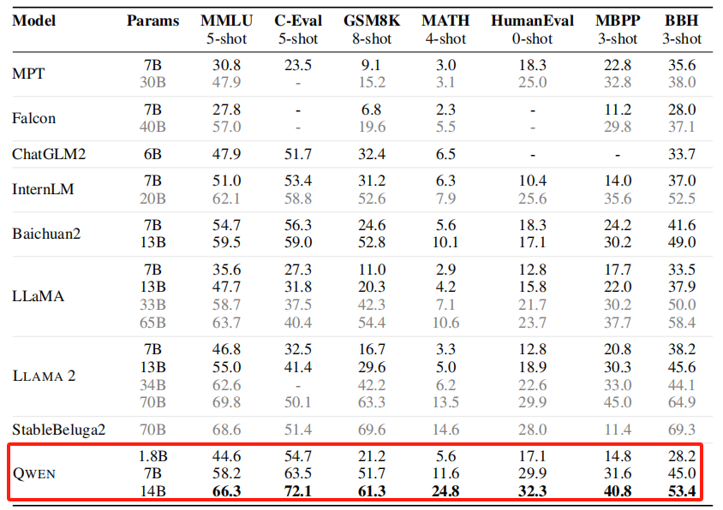
阿里通义千问
基础模型性能

Slide 60
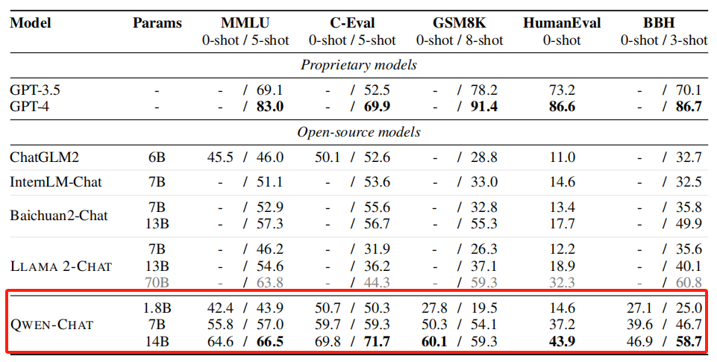
阿里通义千问
对齐模型的性能

Slide 61
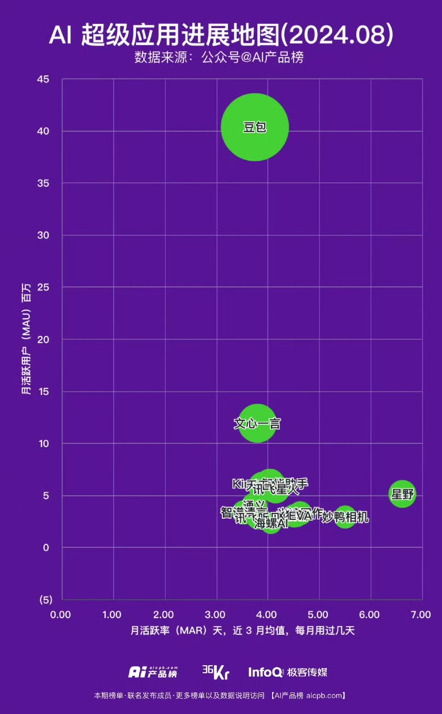
字节豆包
国内月活最高的大模型

Slide 62
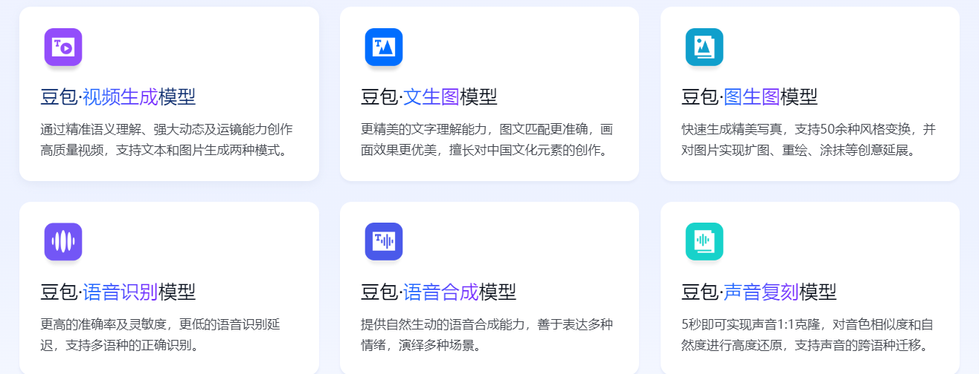
字节豆包
模型家族庞大，针对不同场景有多种适配模型
下游应用生态丰富

Slide 63
百度文心一言
三大主力模型
文心大模型3.5（免费）
文心大模型4.0（付费）
文心大模型4.0 Turbo（付费）
文心4.0 Turbo特性
上下文输入长度从4.0的2K tokens升级到了128K
能同时阅读100个文件或网址
生成图的分辨率从512*512升级到了1024*1024

Slide 64
Kimi
支持200万字的文本处理能力
能解析多种格式文件，包括PDF，Word，PPT，图片等
擅长从长文本中提炼关键信息，快速生成摘要，帮助用户高效获取核心内容
Kimi在专业学术论文翻译与理解、法律问题分析、API开发文档解读等领域表现出色，满足专业用户的需求

Slide 65
Thanks
汇报人：李明

